Slide 1
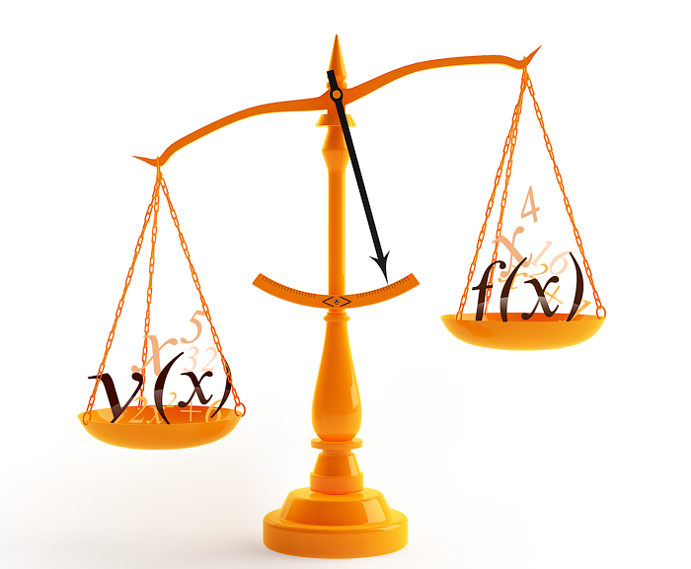
Применение метода рационализации при решении неравенств и систем неравенств

Slide 2
Метод рационализации
заключается
в замене сложного выражения F(x) на
более простое выражение G(x),
при которой
G(x) v 0 F(x) v 0
в области определения выражения F(x).

Slide 3
(h>0,h
1, f>0, g>0)
 | Выражение F | Выражение G
1 1а 1б
2 2а 2б
3
4 4а
5
6
1)
(a>0, a

Slide 5
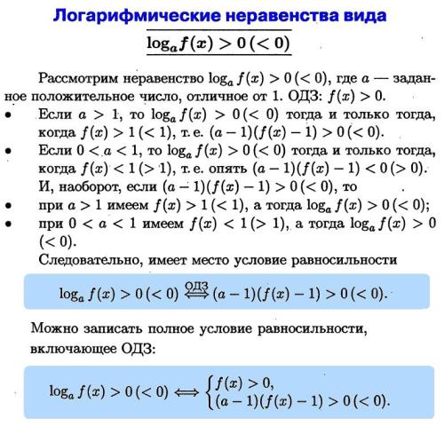

Slide 6
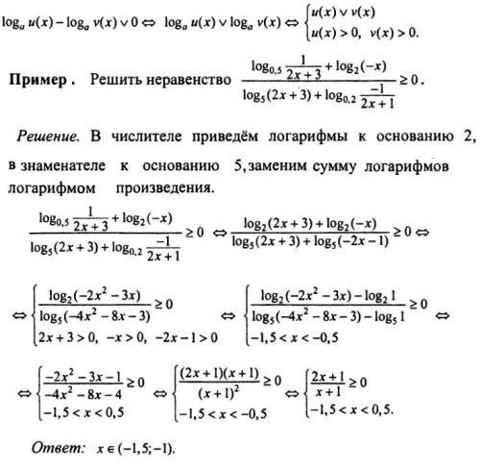

Slide 7
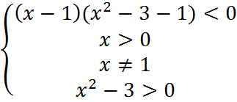
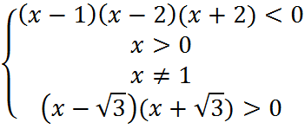
Решить неравенство:
Решение:
-
+
-
+
-2
1
2
ОТВЕТ:

Slide 8
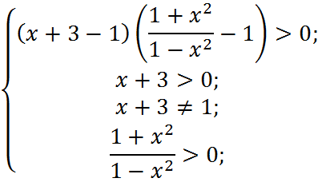
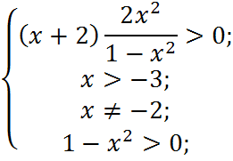
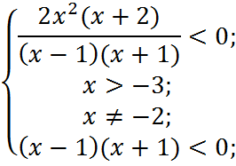
Решить неравенство:
Решение:
-
+
-
-
+
-2
-1
0
1
-1
0
1
ОТВЕТ:

Slide 9
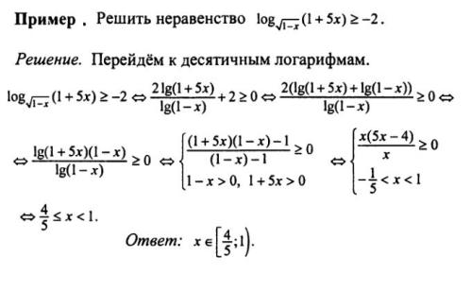

Slide 10
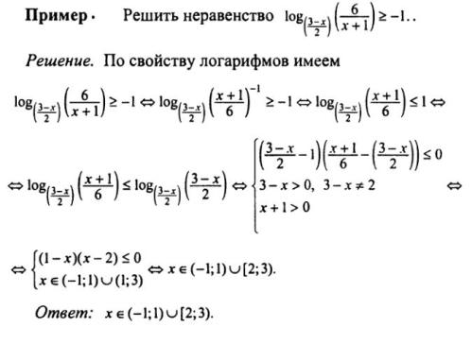

Slide 11
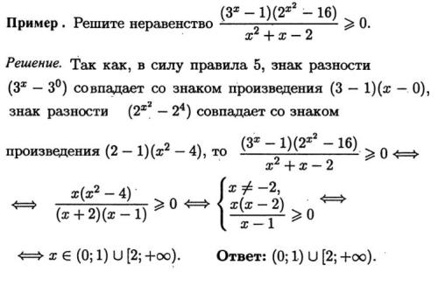

Slide 12
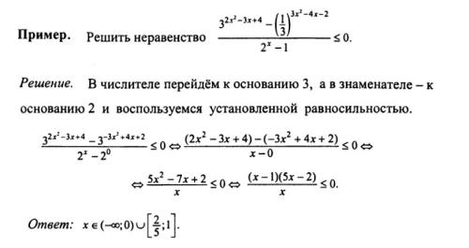

Slide 13
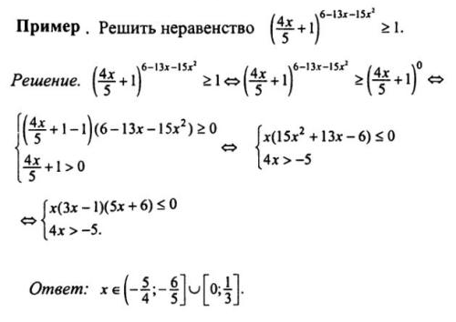

Slide 14
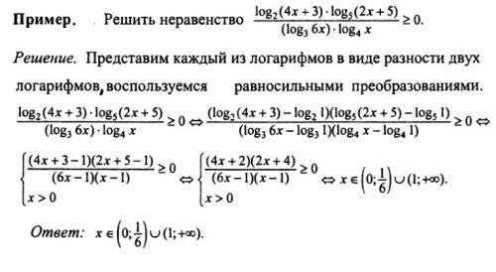

Slide 15
Некоторые следствия с учетом области
определения неравенства:
*
*
*
*

